Slide 1
영화 관객수와 OST인기의 관계
컴퓨터과학
2016301012
김예일

Slide 2
프로젝트 목표
영화의 누적 관객수와 OST음원의 성적은 비례할 것이다.
영화의 상영이 끝나면 OST인기도 떨어질 것 이다.

Slide 3
필요한 학습내용
Open AIP를 통한 데이터 크롤링
Selenium과 BeautifulSoup을 통한 데이터크롤링
Matplot과 seaborn module을 통한 시각화

Slide 4

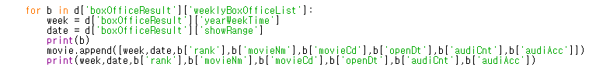
박스오피스-Open API
rank: 박스오피스 순위
movieNm: 영화 제목
movieCd: 영화 식별 코드
openDt: 개봉일
audiCnt: 주간 관객수
audiAcc: 전체 관객수

Slide 5
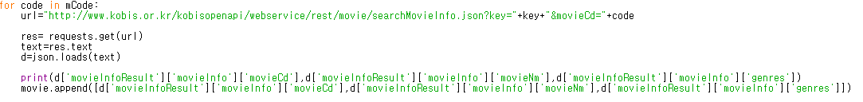
영화 상세 정보-Open API
영화 식별 코드로 해당 영화에 대해 검색
movieCd: 영화 식별 코드
movieNm:영화 제목
genres: 영화 장르

Slide 6
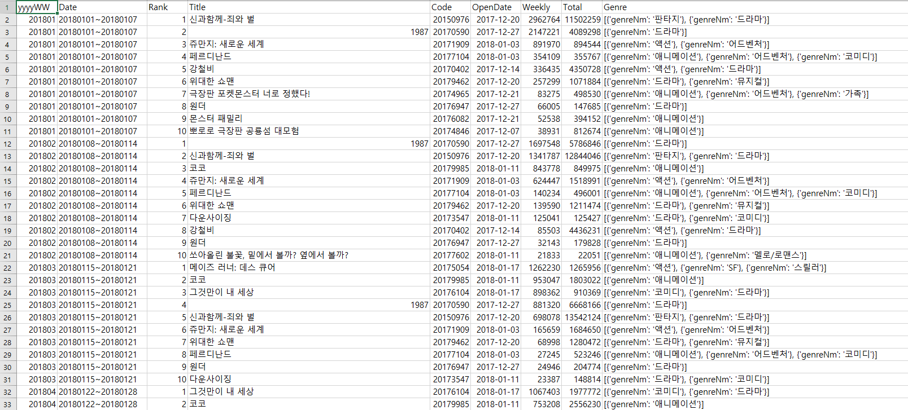
Mov_data.csv

Slide 7
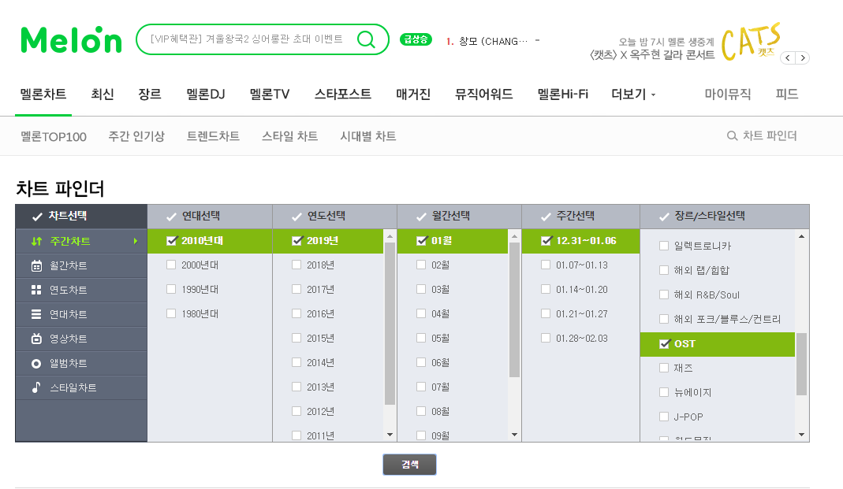
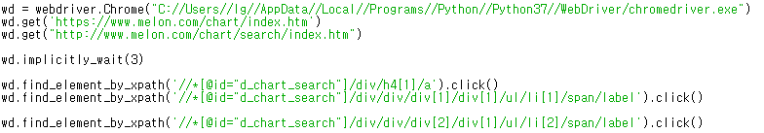
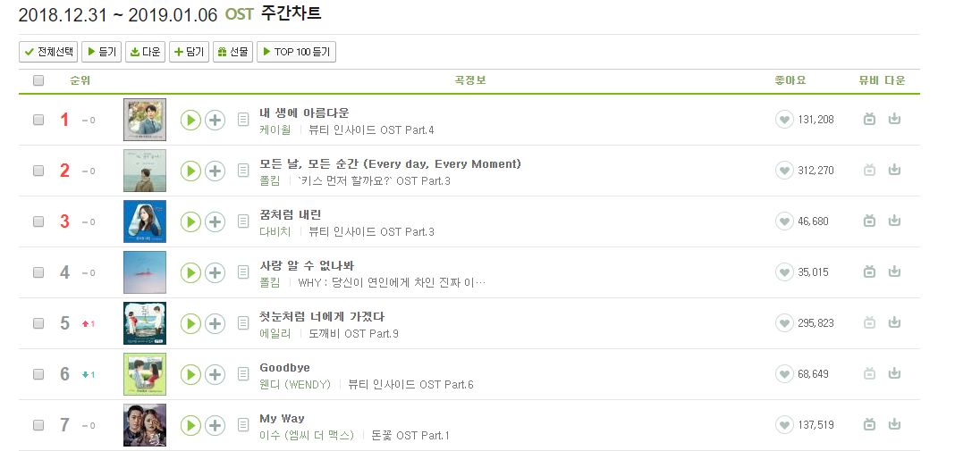
OST음원차트-Selenium
음원의 식별 ID
차트 순위

Slide 8
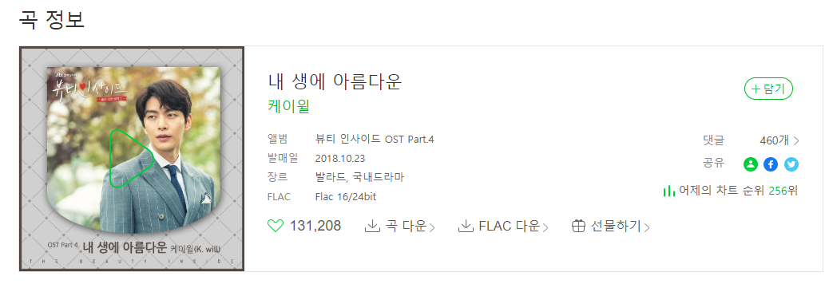
OST음원차트-BeautifulSoup
해당 곡 상세페이지 URL:
song_ids

Slide 9
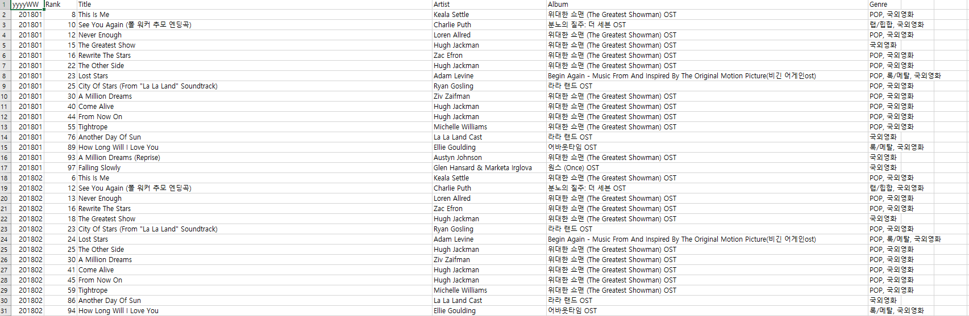
영화OST만 남기기
ostChart.csv

Slide 10
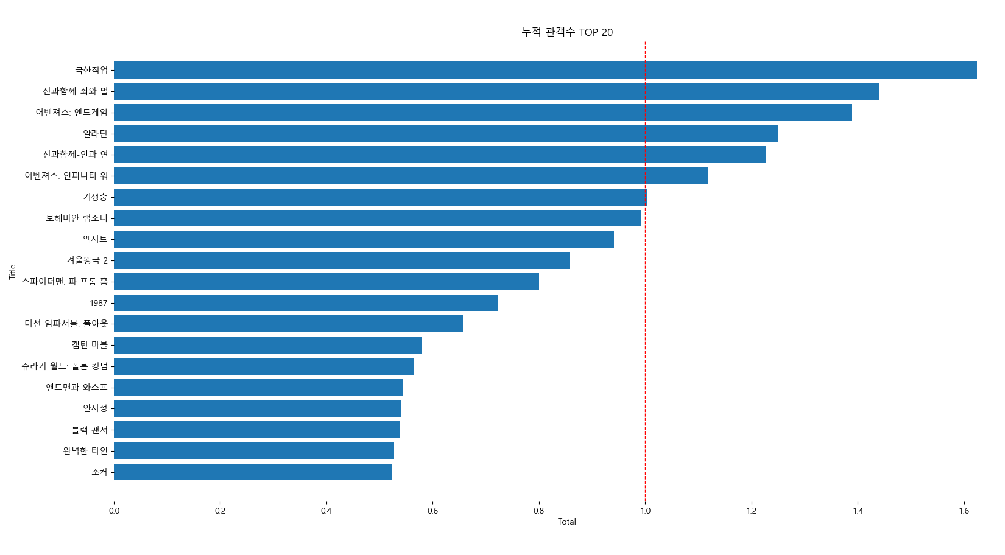

Slide 11




Slide 12
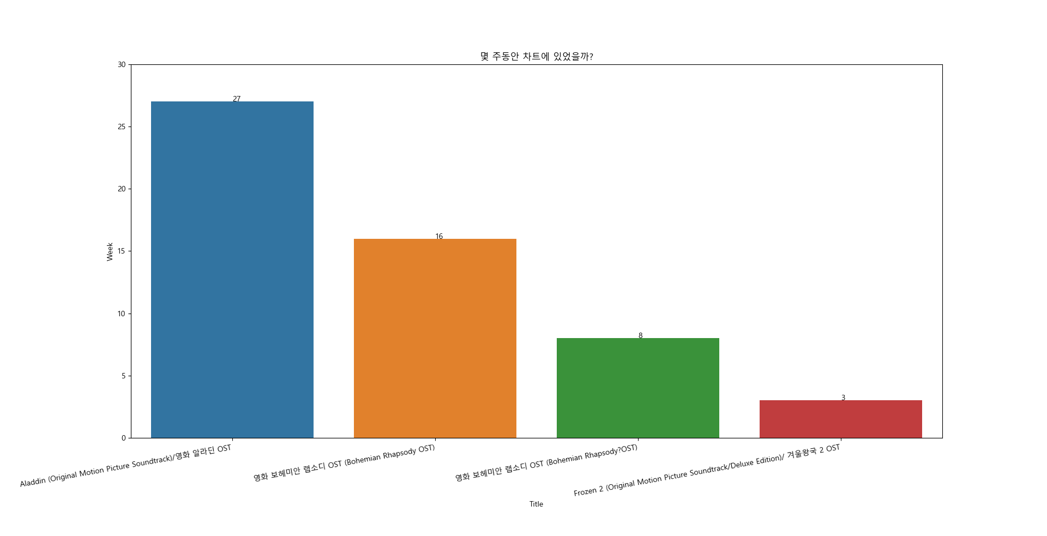

Slide 13
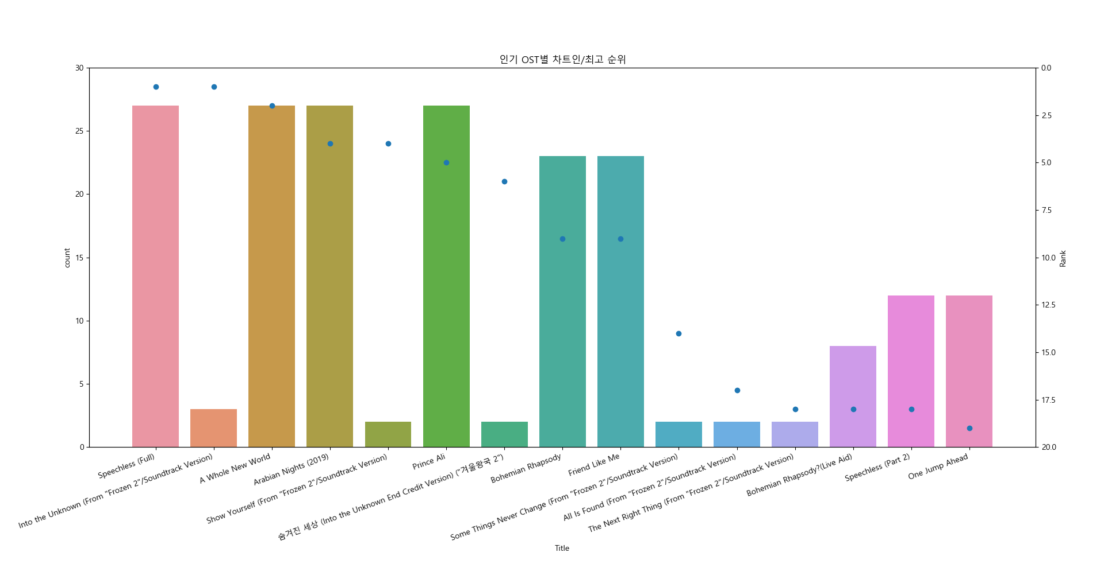

Slide 14









Slide 15
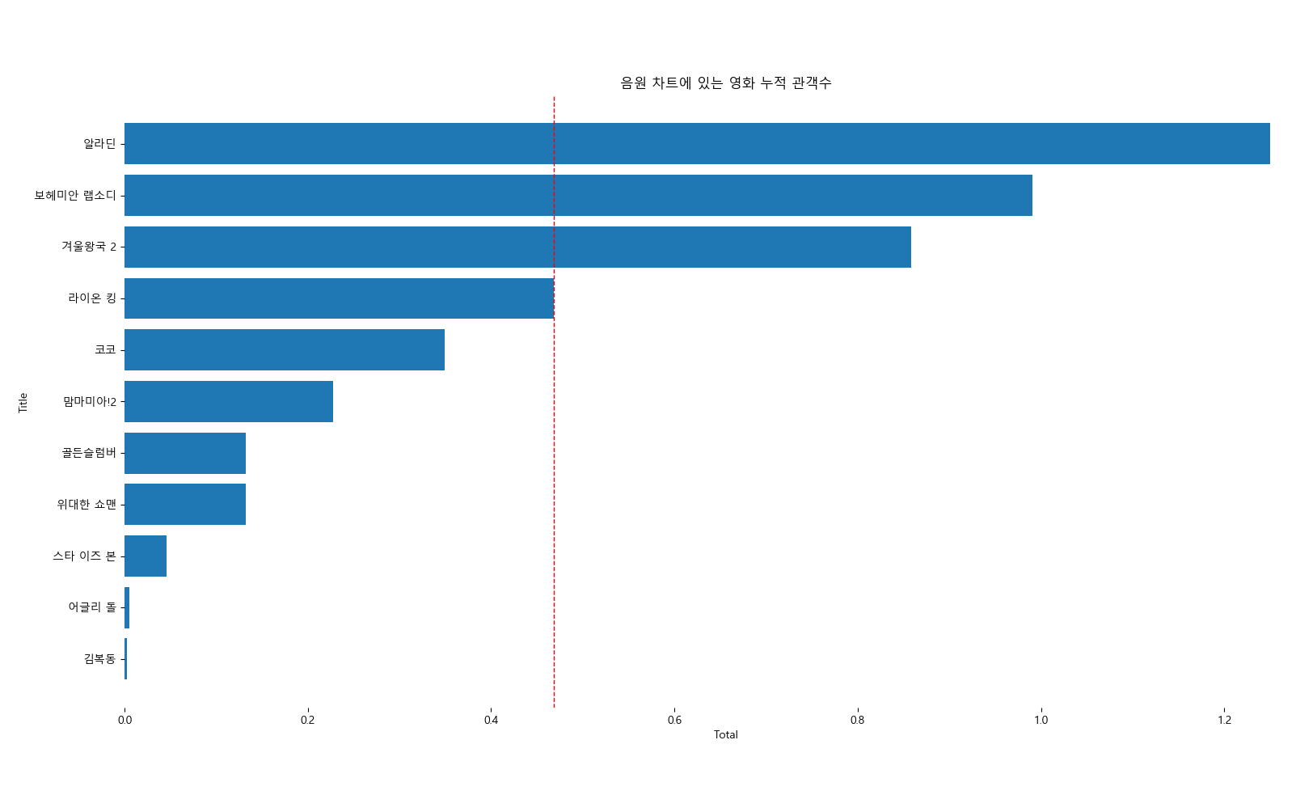

Slide 16
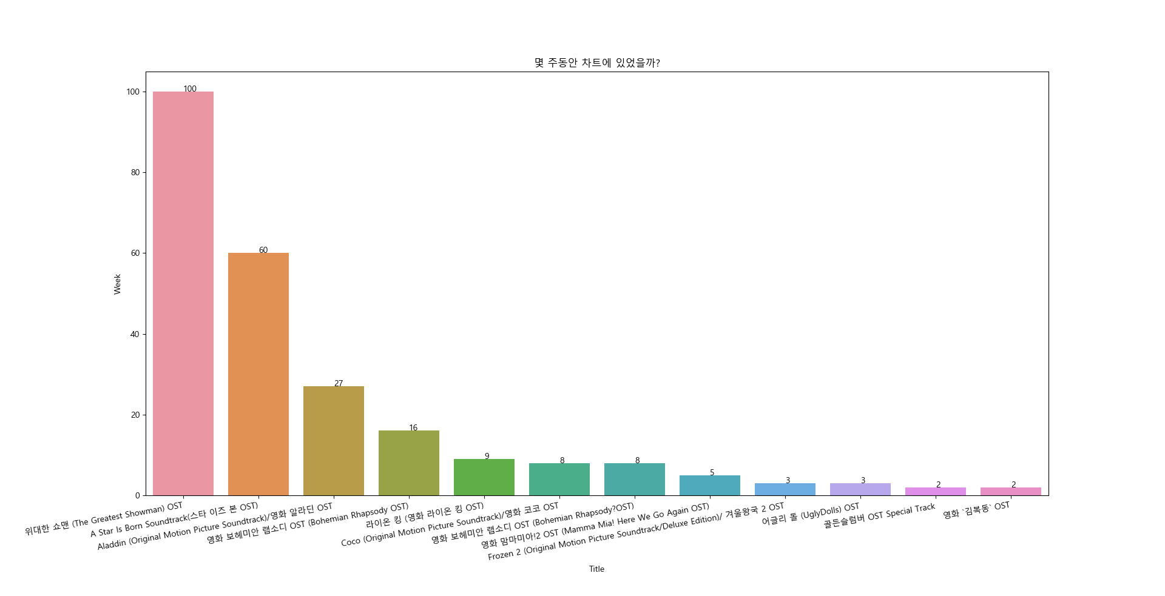

Slide 17
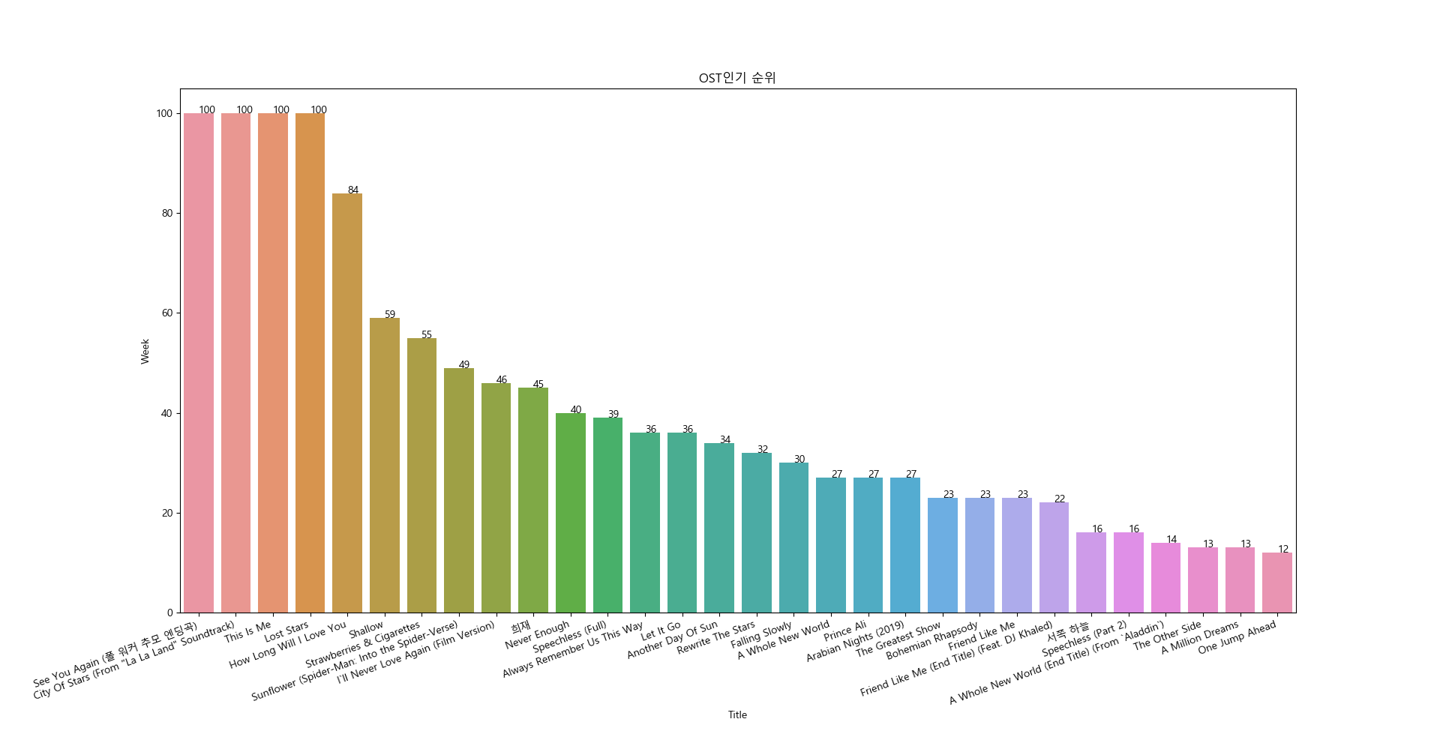

Slide 18
결론
영화의 누적 관객수와 OST음원 성적은 비례하지 않는다.
사람들은 상영이 끝난 영화의 OST도 계속 듣는다.
뮤지컬 장르의 영화 or 음악 영화의 OST가 인기가 있다.

Slide 19
힘들었던 점/문제-해결

